Slide 1



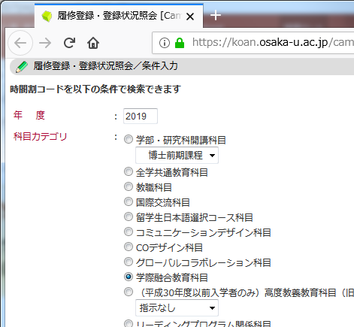
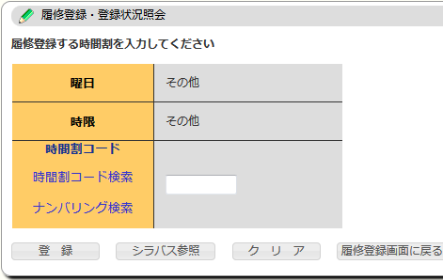
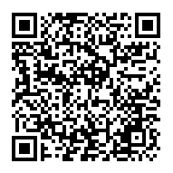

大学院学生向け情報
学際融合教育科目のご案内
春、夏、春・夏学期、通年科目履修登録期間
４月６日（土）１９時００分 ～ ４月１５日（月）１３時００分
例えば、こんな科目があるんです！
「現代キャリアデザイン論」
大学での学びを今後の進路や人生設計に活かしたいと考えている全ての学生におすすめ！
チャンス
学び残したことはありませんか？
「学術的文章の作法とその指導」
大学教員を目指している方だけでなく、論理的かつ説得力に富む文章を書く力を身に付けたい方にもおすすめ！
※大学院生対象
専門分野以外の知識や能力を養い、もう一歩社会につながる知に発展させませんか？
自分とは異なる専門知識を持つ学生と交流できる機会です！
必修単位「高度教養教育科目」として認定されている場合があります。所属教務担当係にご確認ください。
学際融合教育科目履修方法
詳しくは
KOAN外部公開シラバスで
学際融合教育科目を確認しよう！
↓KOAN公開シラバスはこちら↓
【問い合わせ先】 大阪大学全学教育推進機構等事務部横断教育係
℡ 06-6850-6652 E-mail zenkyo-odankyoiku@office.osaka-u.ac.jp

